Slide 2
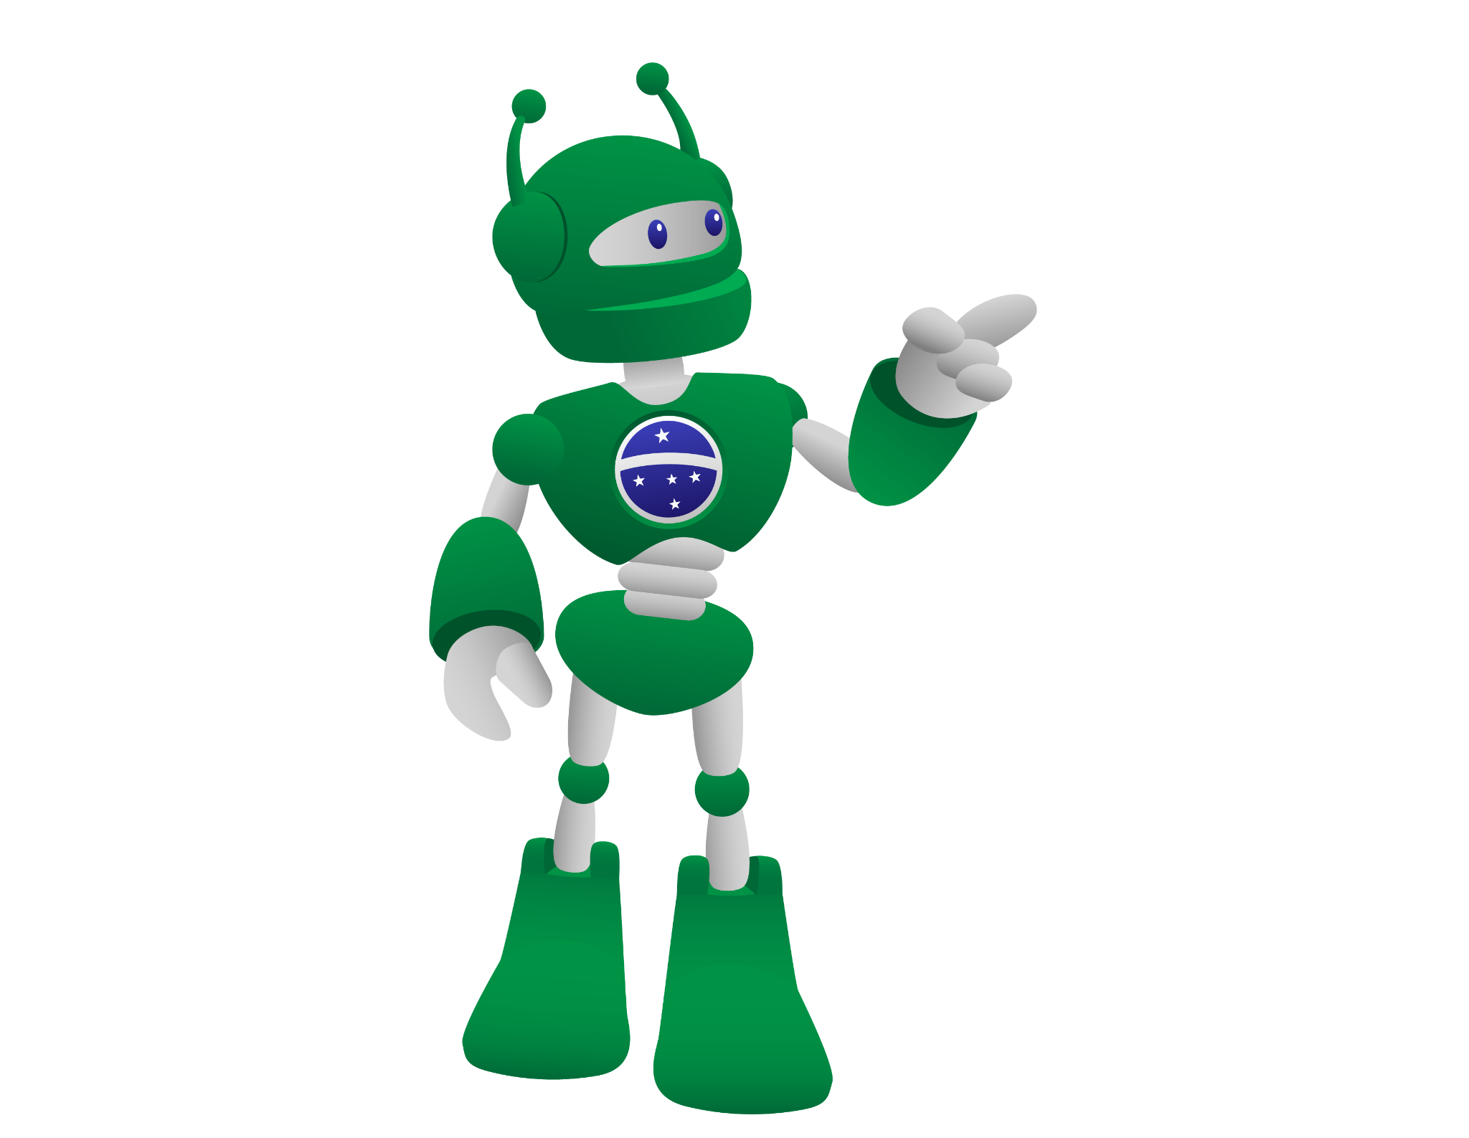
Prototipar uma trena digital a partir de componentes eletrônicos presentes no kit de robótica;
Rever os funcionamentos do sensor de distância ultrassônico e display OLED;

Slide 3
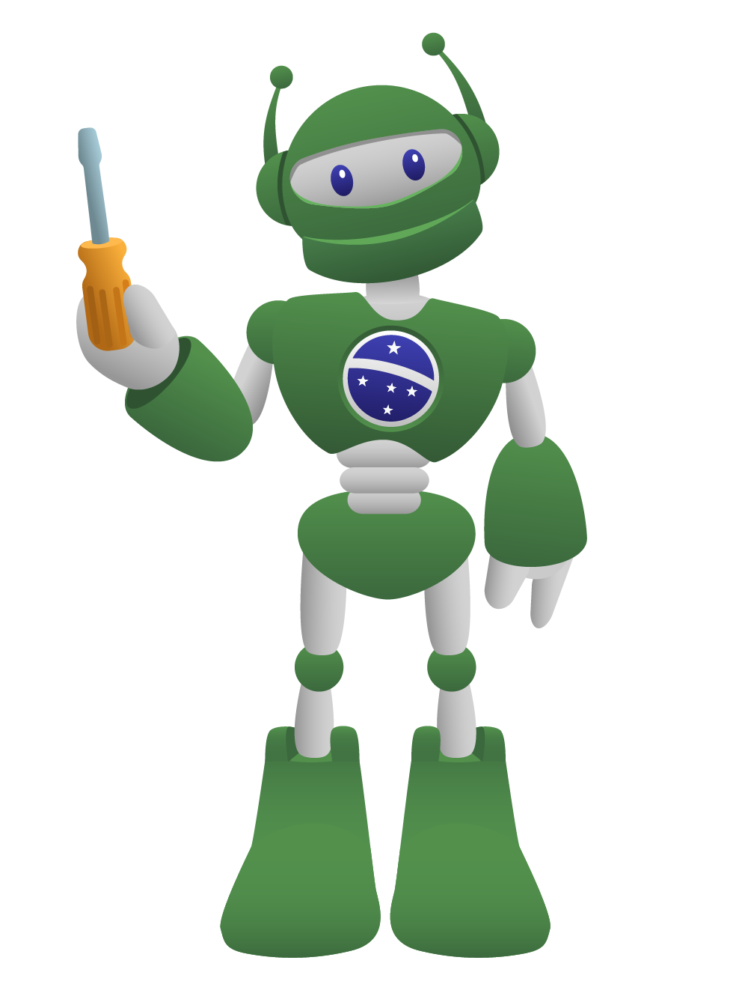
Pensamento crítico;
Afinidade digital;
Resiliência;
Resolução de problemas;
Colaboração.

Slide 4
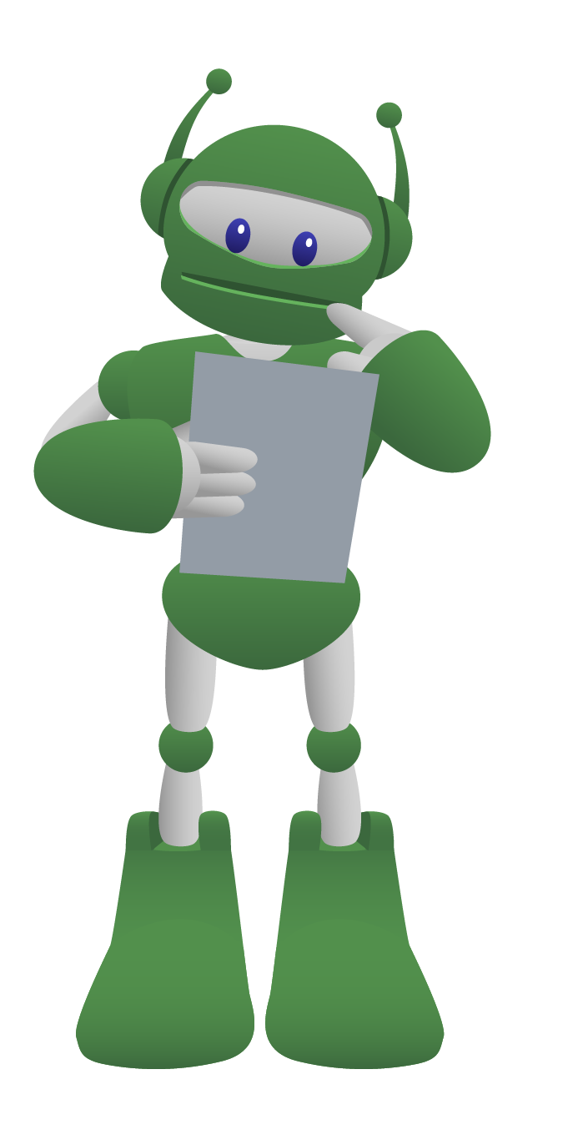
O termo medição define um processo, no qual são estabelecidos um valor e uma unidade para determinada grandeza a ser medida. Nesse processo são utilizados dispositivos chamados de instrumentos de medição, que permitem padronizar objetos, como peças e produtos. Baseando-se neste conceito, quais instrumentos de medição você conhece? Você tem algum destes instrumentos em sua casa?

Slide 5
Podemos citar, como instrumentos de medição que fazem parte de nosso cotidiano: a régua, o termômetro, a trena e/ou fita métrica, a balança, entre outros. Dentre os instrumentos citados, você saberia dizer qual a função da trena?

Slide 6
A trena é um dispositivo de medição que possui vários modelos, como exemplo podemos citar a trena formada por uma fita metálica alojada no interior de uma caixa, dita corpo da trena, e com mecanismo que permite esticá-la e recolhê-la automaticamente. É utilizada para medir distâncias e conferir e comparar medidas de peças e áreas

Slide 7
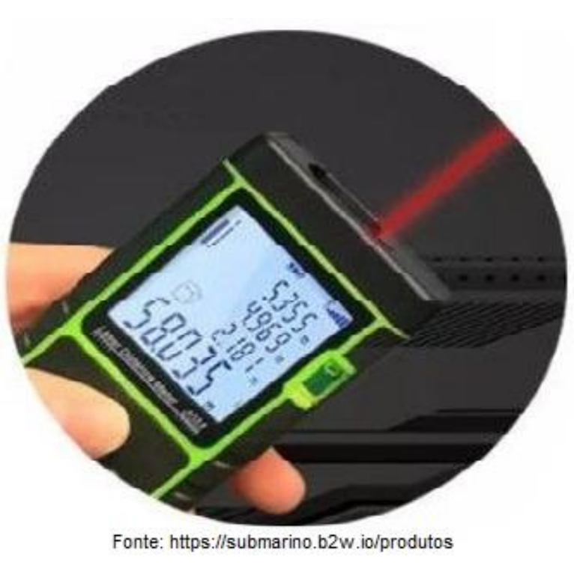
Figura 1 – Modelo de Trena Digital Laser
Com o avanço das tecnologias, a trena convencional ganhou variações, como, por exemplo, a trena digital laser, a qual utiliza sensor ultrassônico para determinar a distância que se encontra o objeto, permitindo assim, uma leitura com alta precisão e em locais de difícil acesso (figura 1).

Slide 8
Nesta aula, vamos simular, com o uso de componentes eletrônicos presentes no kit de robótica, o funcionamento de uma trena digital.
Vamos ao nosso projeto!
Acesse o passo a passo na Aula 16 - Trena Digital, do Kit 2023, disponível em: Robótica Educacional.

Slide 9
Desafios
Acrescente ao circuito botões Push Button (estudado na Aula 13 – Push Button), um para a ativação da leitura do sensor, e outro encarregado de zerar todas as medidas realizadas, caso o usuário não esteja satisfeito com os valores encontrados.
Há possibilidade, ainda, de ter a opção de realizar cálculos como área e perímetro. Para tal, basta adicionar uma chave com a função de mudar a operação da trena, seja para cálculo de área ou para cálculo de perímetro.

Slide 10
a. Confira, compartilhando seu projeto com os demais colegas, se o objetivo foi alcançado;
b. Analise seu projeto desenvolvido, de modo a atender os requisitos para o funcionamento de uma trena digital;
c. Reflita se as seguintes situações ocorreram:
i. Colaboração e cooperação: Você e os membros de sua equipe interagiram entre si, compartilhando ideias que promoveram a aprendizagem e o desenvolvimento deste projeto?
ii. Pensamento crítico e resolução de problemas: Você conseguiu identificar os problemas, analisar informações e tomar decisões de modo a contribuir para o projeto desenvolvido?
d. Reúna todos os componentes utilizados nesta aula e os organize novamente junto aos demais, no kit de robótica.

Slide 11
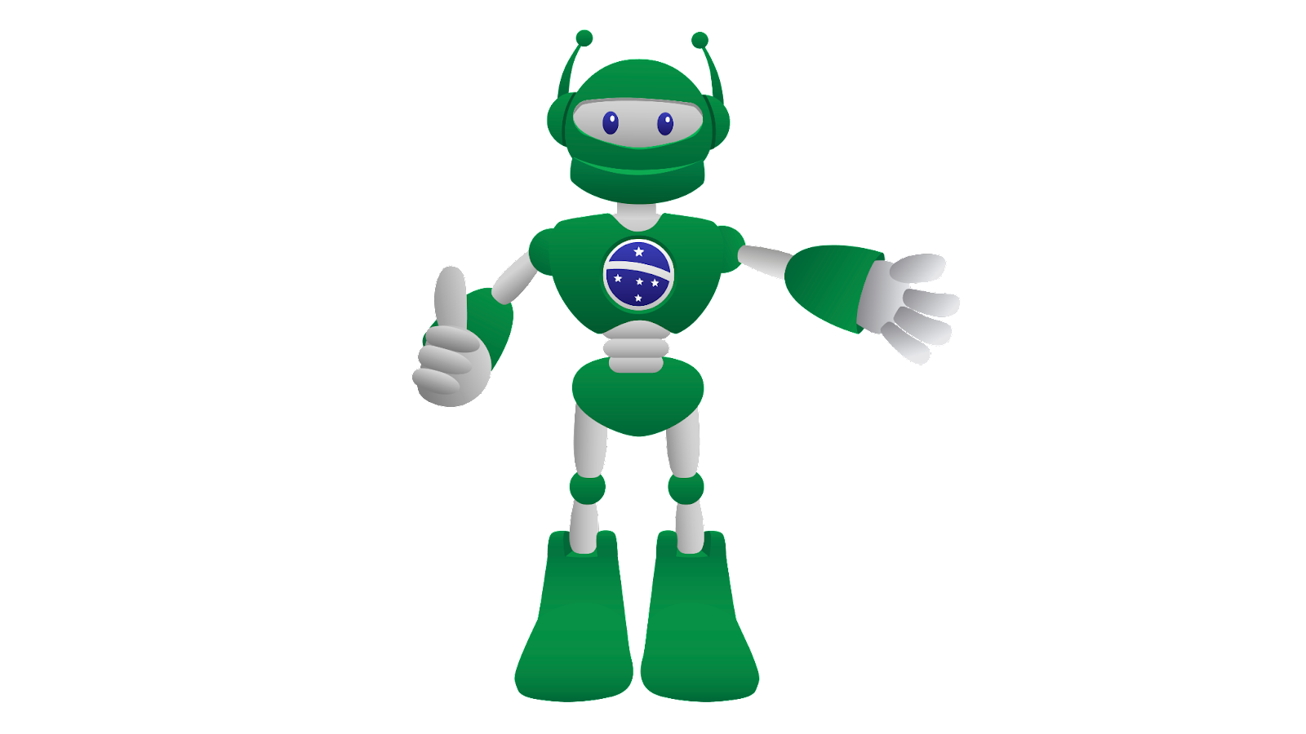
Robótica Educacional
(Material Didático Completo em PDF)

